Slide 1
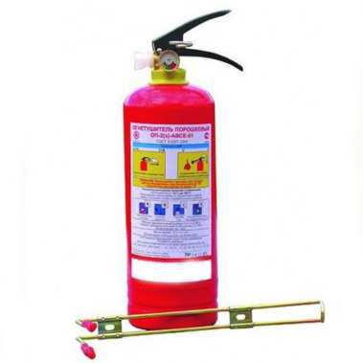
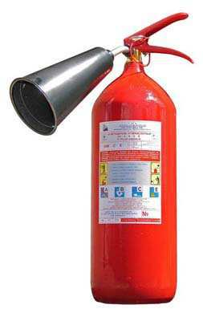
Принцип дії вогнегасника

Slide 2
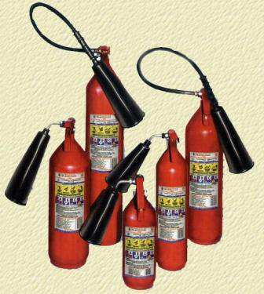
Вогнегасники - технічні пристрої, призначені для гасіння пожеж в початковій стадії їх виникнення
Вогнегасники маркіруються буквами, що характеризують вид вогнегасника, і цифрами, що позначають його місткість

Slide 3
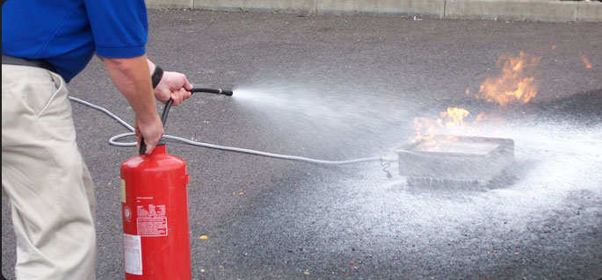
Класифікація вогнегасників
Вогнегасники класифікуються по виду вогнегасної речовини, об'єму корпусу і способу подачі вогнегасної речовини.

Slide 4
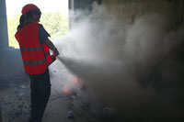
Класифікація вогнегасників
По виду вогнегасної речовини:
- Пінні;
- Газові;
порошкові,
комбіновані.
За об'ємом корпуса:
• ручні малолітражні з об'ємом корпусу
до 5 л;
• промислові ручні з об'ємом корпусу від
5 до 10 л;
• стаціонарні і пересувні з об'ємом
корпусу понад 10 л.

Slide 5
ВОГНЕГАСНИКИ ПОВІТРЯНО-ПІННІ ТИПУ ВПП 5 (10)
Такі вогнегасники використовується для гасіння твердих речовин та матеріалів, легкозаймистих та горючих рідин. Ними не можна гасити електроустановки та електроприлади, що знаходяться під напругою, цінні матеріали, речовини, які вступають в реакцію з водою з виділенням горючих газів.
Вони заряджаються 4-6 % водним розчином піноутворювача ОП-1

Slide 6
Повітряно-пінні вогнегасники ВПП-5; ВПП-10 за своєю конструкцією однакові, але розрізняють лише місткість корпуса й об’єм заряду, що відповідно = 5 і 10 літрів.
Для проведення до дії вогнегасника треба натиснути на пусковий важіль. При цьому шток опускається і голка проколює мембрану балона зі стиснутим вуглекислим газом. Вуглекислий газ, який виходить в корпус витискає заряд по сифоновій трубці в насадку, де відбувається утворення піни. В робочому положенні вогнегасник слід тримати вертикально, не нахиляючи його.
Час дії вогнегасників ВПП-5 і ВПП-10 відповідно 20 і 45 с., довжина струменя 4-5 м, кратність пінення менше 60.

Slide 7
Вуглекислотні вогнегасники ВВ-2 (5,8)
Вогнегасні властивості вуглекислоти обумовлені тим, що снігоподібна вуглекислота потрапляючи в осередок пожежі, випаровується, внаслідок чого охолоджує речовину, що горить, а вуглекислий газ, що утворився знижує концентрацію кисню у повітрі, що призводить до припинення процесу горіння. Її вогнегасна концентрація у повітрі становить ≈ 30 %.
Вуглекислота використовується для гасіння легкозаймистих і горючих рідин, твердих речовин та матеріалів, електроустановок та електроприладів, що знаходяться під напругою. Не можна гасити гідрофільних легкозаймистих рідин, в яких вона добре розчиняється, тліючих матеріалів.

Slide 8
Для гасіння невеликих пожеж доцільно використовувати вуглекислотні вогнегасники типу ВВ-2, ВВ-5, ВВ-8, які ідентичні за будовою та принципом дії.
Для приведення до дії вогнегасника треба як найближче підійти до осередку пожежі (1,5 – 2 м), тримаючи вогнегасник за ручку, скерувати дифузор – снігоутворювач лівою рукою в осередок пожежі, правою рукою відкрити вентиль.
Для уникнення обмороження рук вогнегасник слід тримати за ручку і не доторкатися відкритими частинами тіла до металевого раструба.

Slide 9
Вогнегасники вуглекислотно-брометилові ВВБ-3, ВВБ-7
Для гасіння пожеж доцільно використовувати вогнегасні сполуки на основі галоїдованих вуглеводнів, таких як тетрафтордибромметан, бромистий етил, метил та інші. Їх дія базується на гальмуванні хімічної реакції при горінні, враховуючи це їх ще називають антикаталізаторами.
Галоїдовані вуглеводні використовується для гасіння твердих та рідинних горючих матеріалів, електроустановок, які знаходяться під напругою та тліючих матеріалів.

Slide 10
Вогнегасники типу ВВБ-3 та ВВБ-7 мають тонкостінні корпусу, за будовою схожі на вуглекислотні, але вони зовнішньо відрізняються від них відсутністю дифузора-снігоутворювача замість якого у вентилі корпусу закріплена насадка.
Для приведення вогнегасника до дії треба як найближче підійти до осередку пожежі (2,5 – 3 м) і тримаючи лівою рукою вогнегасник за ручку, правою відкрити вентиль, відкручуючи його.

Slide 11
порошкові вогнегасники переносні: ВП-1В, ВП-1, ВП-2, ВП-2В, ВП-5Б, ВП-9, ВП-10А, пересувні ВП-100
Порошкові вогнегасники призначені для гасіння твердих мат і речовин, ЛЗР і ГР, лужних та лужноземельних металів та їх карбідів, електроустановок під напругою до 1000 В, тліючих матеріали, а також пожеж на об’єктах з великими матеріальними цінностями та у підземних спорудах.
Вогнегасною речовиною є порошкові суміші ПФ. Це порошки заготовленні призначення. для гасіння ЛЗР і ГР, тліючих мат., лужних та лужноземельних металів і їх карбідів використовується суміш ПС-1, а для пірофорних рідин склад СЛ-2 та ін.

Slide 12
Порошок витискається з корпусу вогнегасника надлишковим тиском газу у вогнегасниках ВП-1В, ВП-2, ВП-2В, ВП-5Б, ВП-9, ВП-10А, ВП-100, а у вогнегасниках ВП-1 тиском, що постійно підтримується у корпусі.
Принцип дії цих вогнегасників базується на тому, що при натискуванні на механізм запуску з кнопкою, голка проколює мембрану допомагаючи роботі балона зі стиснутим газом, при цьому робочий газ через отвір потрапляє в корпус вогнегасника. Під дією надлишкового тиску порошок по сифонній трубці, через насадку виштовхується у вигляді порошкового струменя у зону горіння.

Slide 13
Водяний вогнегасник ВВ-9
Використовується для гасіння твердих горючих матеріалів. Водою не можна гасити легкозаймисті рідини, речовини, що виділяють горючі гази під час взаємодії з водою, електроустановки та електроприлади, що знаходяться під напругою, цінні папери та устаткування.
Для приведення вогнегасника до дії треба як найближче підійти до осередку пожежі, витягнути чеку, натиснути на механізм запуску з кнопкою, при цьому голка опускається й проколює мембрану балона з робочим газом. Робочий газ з балона подається в корпус вогнегасника й утворює там надлишковий тиск, внаслідок якого витискається вода з корпуса і по сифонній трубці та гнучкому рукаві через насадку подається в зону горіння.

